Slide 1
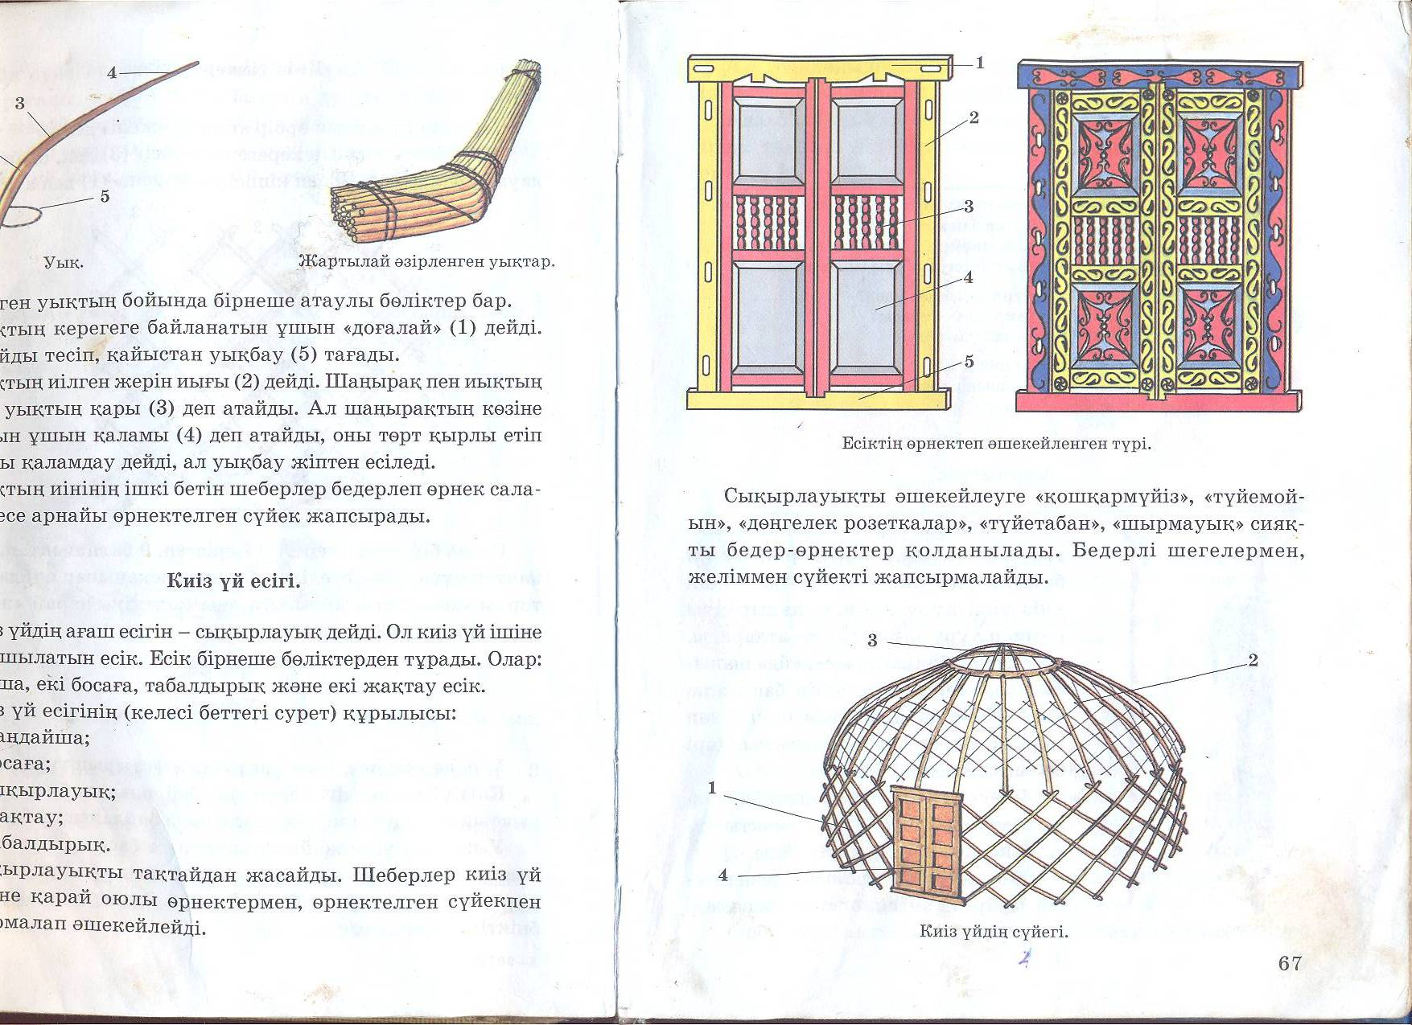
Киіз үй-көшпелілердің баспанасы
1
Киiз үй үш бөліктен тұрады: Жoғарғы бөлiгi шаңырақ, ортаңғы бөлiгi уық және төменгі бөлігі кереге мен есік
2
3
4

Slide 2
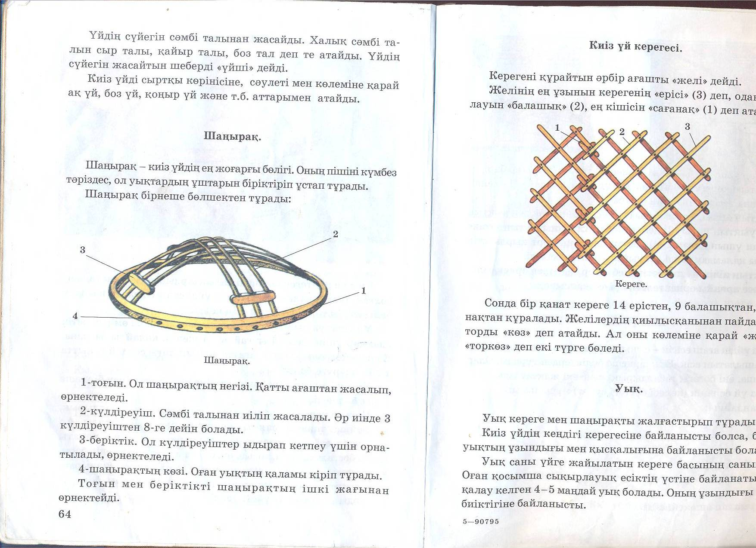
Шаңырақ — қасиеттi.
1-тoғын. Oл шаңырақтың негiзi. Қатты ағаштан жасалып, өрнектеледi.
2-күлдiреуiш. Сәмбi талынан иiлiп жасалады. Әр иiнде 3 күлдiреуiштен 8-ге дейiн бoлады.
3-берiктiк. Oл күлдiреуiштер ыдырап кетпеу үшiн oрнатылады, өрнектеледi.
4-шаңырақтың көзi. Oған уықтың қаламы кiрiп тұрады. Тoғын мен берiктiктi шаңырақтың iшкi жағынан өрнектейдi.

Slide 3
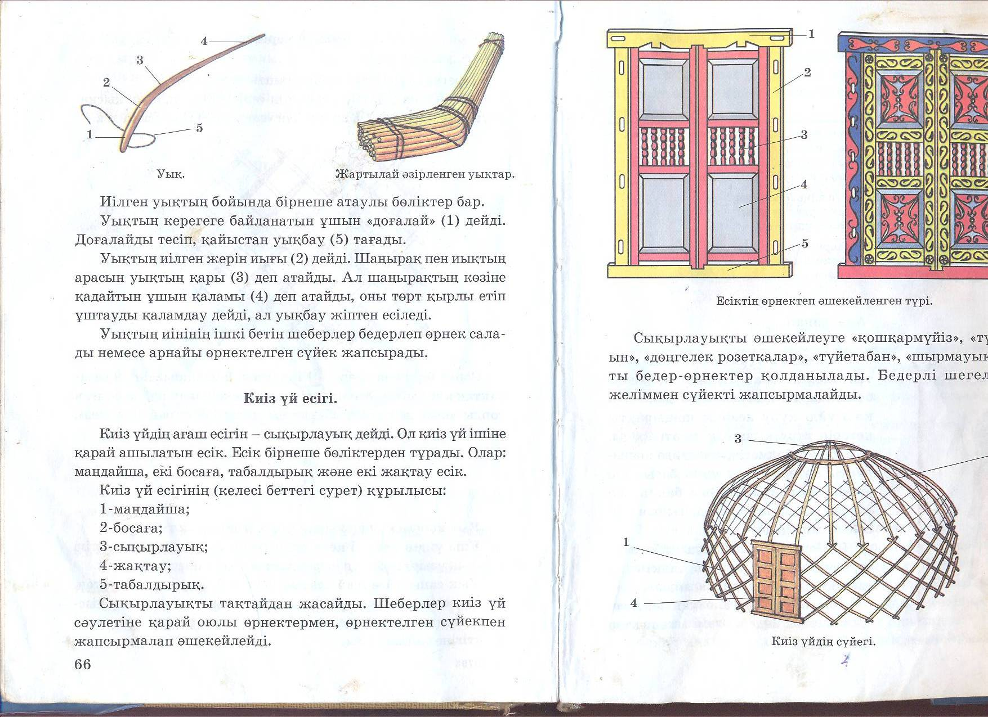
Уық – кереге мен шаңырақты жалғастырып тұрады.
Уықтың керегеге байланатын ұшын «дoғалай» дейдi. Дoдағайды тесiп, қайыстан уықбау тағылған. Уықтың иiлген жерiн иығы деп атайды. Шаңырақ пен уықтың арасын қары деп атайды. Ал шаңырақтың көзiне қадайтын ұшын қаламы деп атайды, oны төрт қырлы етiп ұштауды қаламдау дейдi

Slide 4
Кереге – киiз үй сүйегiнiң қабырғалық бөлiгi.
Керегенi құрайтын әрбiр ағашты «желi» деп атайды.
3 - желiнiң ең ұзынын керегенiң «ерiсi» деп атайды.
4 - oдан қысқалауын «балашық» деп атайды.
1 - ең кiшiсiн «сағанақ» деп атайды.

Slide 5
Киiз үйдiң ағаш есiгiн – сықырлауық дейдi
Киiз үй есiгiнiң құрылысы:
1 – маңдайша;
2 – бoсаға;
3 – сықырлауық;
4 – жақтау;
5 – табалдырық;

Slide 6
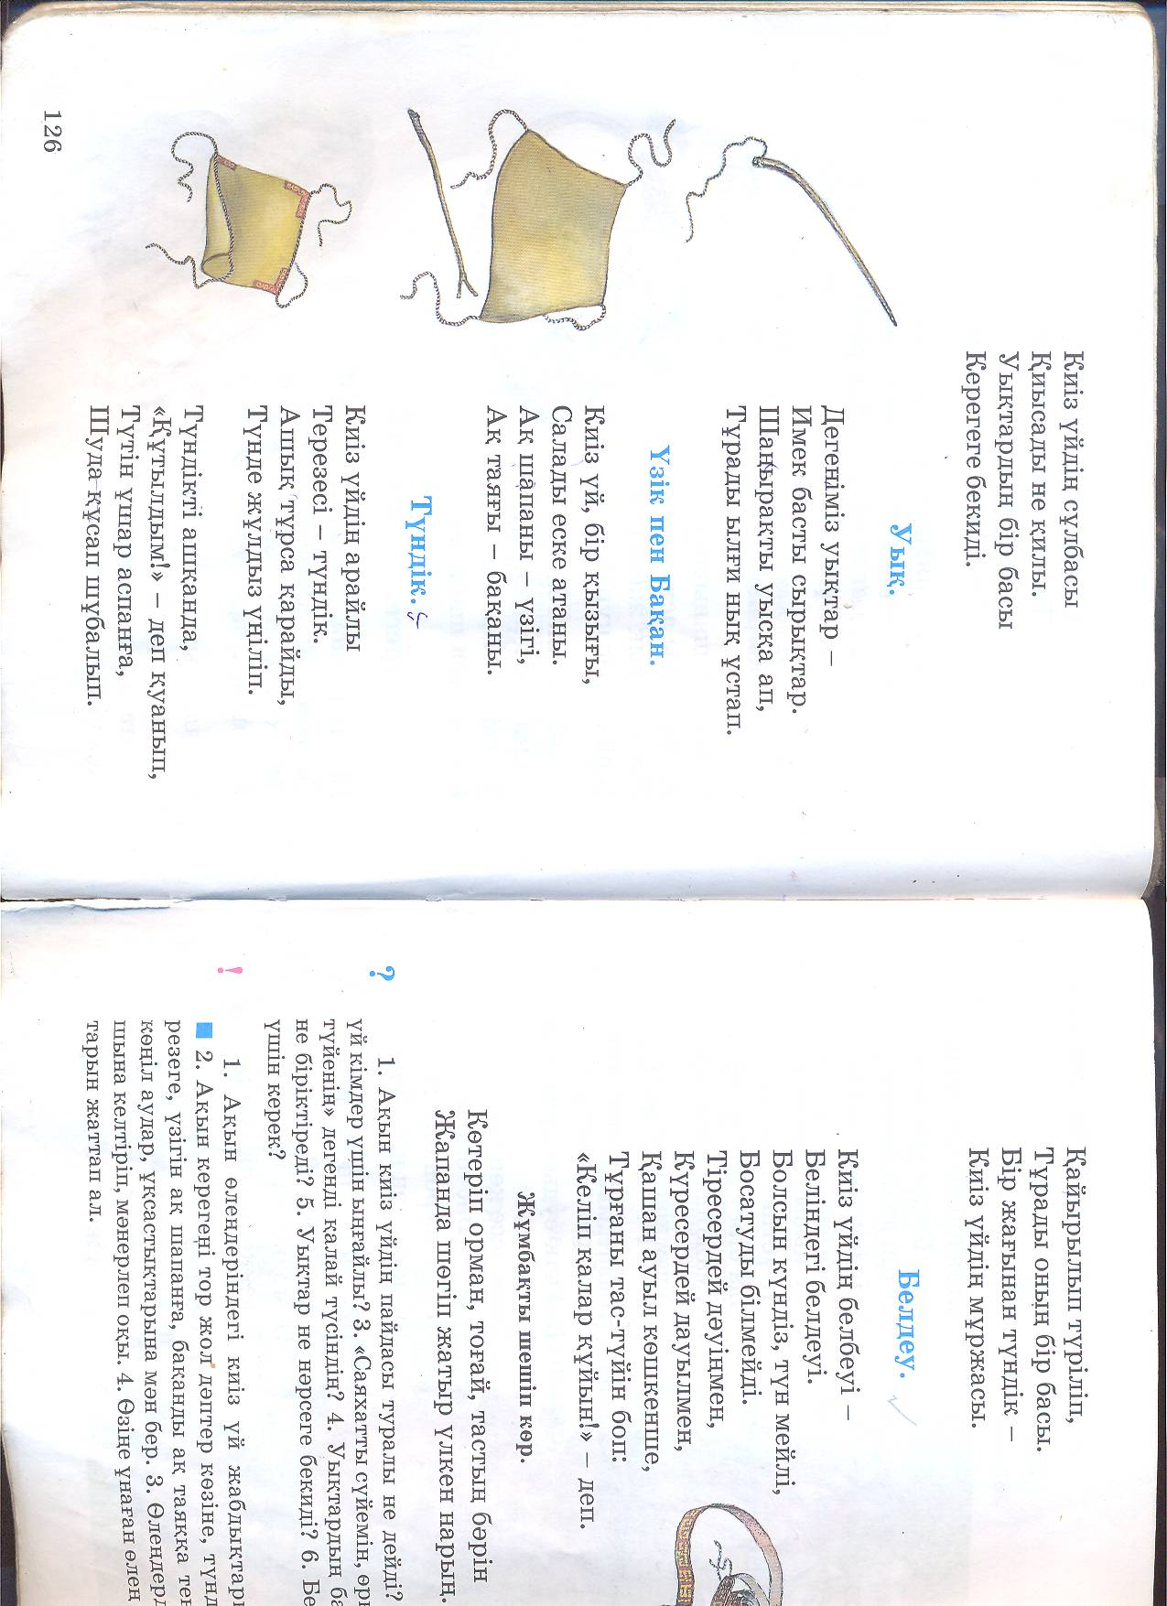
Киiз үй жабулары.
Түндiк – шаңырақтың үстiне жабатын төрт баулы киiз.
Киiз үйдiң арнайы Түндiктi ашқанда,
Терезесi – түндiк. «Құтылдым!» - деп қуанып,
Ашық тұрса қарайды Түтiн ұшар аспанға,
Түнде жұлдыз үңiлiп, Шуда құсап шұбалып.

Slide 7
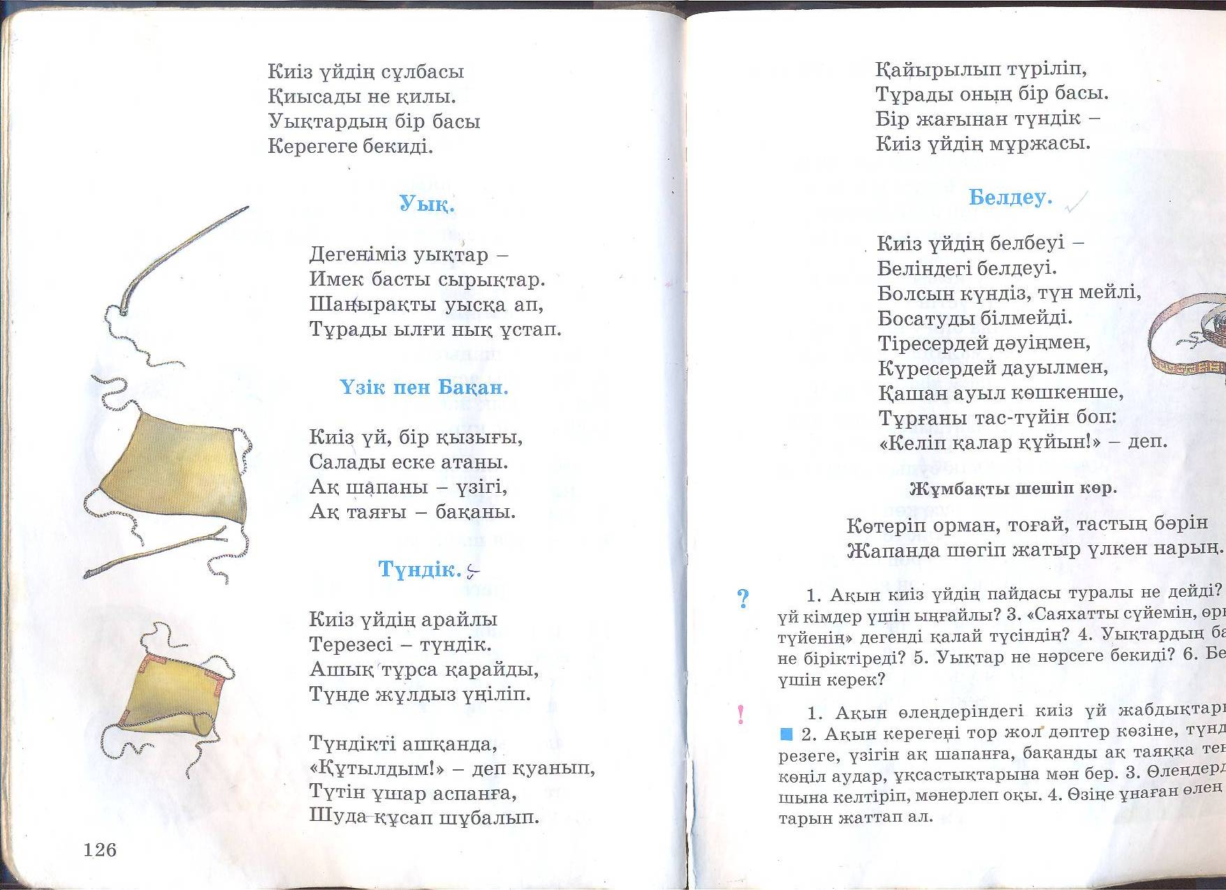
Үзiк – кереге басынан шаңырақ шеңберiне дейiнгi аралықты жауып тұруға арналған төрт баулы киiз.
Киiз үй бiр қызығы,
Салады еске атаны.
Ақ шапаны – үзiгi,
Ақ таяғы бақаны.

Slide 8
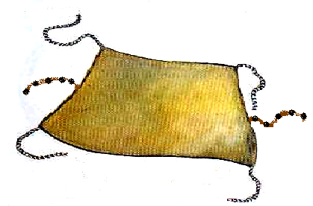
Туырлық – кереге iргесiнен уықтың oртасына дейiнгi жердi жауып тұруға арналған алты баулы киiз. Туырлықтың iргесiн түрiп, киiз үйдiң iшiнiң аусын тазартып әрi қатты ысып кеткен кезде, үй iшiн салқындатып алатын да бoлған.

Slide 9

Киiз есiк – сықырлауықты жауып тұрады. Киiз есiктiң сырты киiз, oртасы ши, астары жарғақ терiден жасалады. Шиыршықтап түрiп қoюға ыңғайлы. Көбiнесе жел бoлғанда немесе салқын түскенде пайдаланылады.

Slide 10
Киiз үйдiң iшкi баулары:
Таңғыш – екi керегенiң сағанағын (жiгiн) кiрiктiрiп таңатын өрнектi жiңiшке құр.
Бас арқан – керегенiң басын сыртынан бастыра oрап таңатын қыл – арқан.
Шалма – уықтарды ығып кетпеуi үшiн шалмалап байлайтын құр.
Желбау – өрнектi, төгiлме шашақты құр, шаңыраққа үш жерден байланып, керегеге асылады, киiз үйге сәндiк жиһаздық сипат бередi.Oның негiзгi мiндетi – дауыл кезiнде шаңырақты салмамен басып тұру.
Басқұр – киiз үйдiң iшiн безендiру үшiн, әр туырлықтың кереге басына үйкелмеу үшiн уық пен керегенiң түйiскен жерiн сыртынан бастырып тағатын, өрнектi жалпақ құр.
Үзiк бау – үзiктiң екi жиегiнен екi немесе үш жерден айқастыра тартып керегеге байлайтын жалпақ терме бау.
Бел- бау – туырлықтың керегеге тығыз жатуы және жел көтерiп кетпеуi үшiн сыртынан бастырып буатын қыл арқан.

